Slide 1

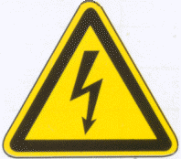
Elektriciteit en veiligheid
Jacobs Ludo
Technisch Instituut H.Hart
Hasselt

Slide 2
ELEKTRICITEIT
Eenvoudig in gebruik
Niet meer weg te denken in onze maatschappij
Gevaarlijk bij ondoordacht gebruik
  Risico’s: welke?
  Veiligheidsmaatregelen?

Slide 3
EENHEDEN / GROOTHEDEN
Stroomsterkte
  Is het verplaatsen van elektronen
  Symbool: I
  Eenheid: A (Ampère)
Spanning
  Is de kracht (druk) waarmee de elektronen worden rond gestuurd in de kring
  Symbool: U
  Eenheid:V (Volt)

Slide 4
EENHEDEN / GROOTHEDEN
Weerstand
  Is de tegenstand welke de elektrische stroom ondervindt doorheen de elektrische stroomkring. Deze weerstand zorgt ervoor dat de stroom(sterkte) niet te groot wordt
  Symbool: R
  Eenheid: Ω (Ohm)

Slide 5
DE WET VAN OHM
of
of

Slide 6
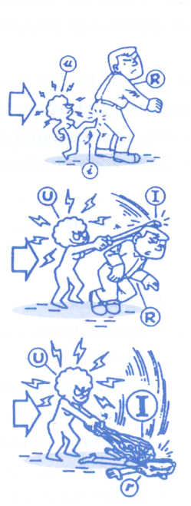
DE WET VAN OHM
BESLUITEN
  Bij gelijkblijvende U :
    I als R en
    I als R
  Bij gelijkblijvende R:
    I als U en
    I als U
U
I=
R

Slide 7
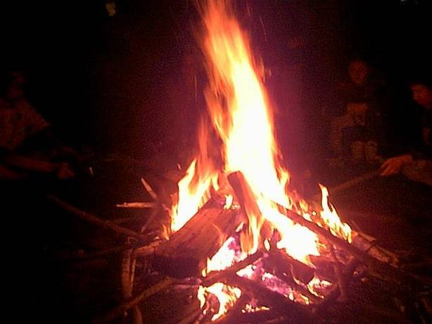
ELEKTRISCH VERMOGEN
Gevolg:
Als U = en I dan zal P
Gevolg:
Als R = en I dan zal P
oververhitting!

Slide 8
ELEKTRICITEIT - MENS
INVLOEDSFACTOREN I door lichaam
R lichaam (Rm)
R huid (Rc)
Aanrakingsoppervlak(Rc)
R plaats waar je staat(Rma)
(hout – ijzer)
Rc
Rm
Rma

Slide 9
R= Klein
I= Groot
R= groter
I= Kleiner
R= Groot
I= Klein

Slide 10
ELEKTRICITEIT - MENS
SOORTEN SPANNING
  Wisselspanning ~ vb. 230V / 50Hz
    50 wisselingen per seconde
  Gelijkspanning ~
    stroomt steeds in dezelfde richting
  * Wisselspanning is gevaarlijker (bij dezelfde spanning) dan gelijkspanning

Slide 11
ELEKTRICITEIT - MENS
BIJKOMENDE INVLOEDSFACTOREN
  Duur van het contact (kort – lang)
  Gevolgde stroomweg
    Vinger – vinger
    Hand - voet (via hart !!)
    …
0.4
1.5
1

Slide 12
INVLOED van de grootte van de stroom(1)
STROOM | FYSIOLOGISCHE REACTIES
0,01 – 1 mA | Kriebeling in de hand
1 – 5mA | Gevoel in de hand verdwijnt/ lichte verstijving van de hand en de onderarm
5 – 15mA | Krampvorming in de hand en onderarm. Een in de hand gehouden geleider kan nog nauwelijks losgelaten worden.
15 – 25mA | Krampvorming verhoogd. De geleider kan niet meer losgelaten worden.
25 – 50mA | Verhoging van de bloeddruk. Hartslagritme wordt onregelmatig. Omkeerbare stilstand van het hart.

Slide 13
INVLOED van de grootte van de stroom(2)
STROOM | FYSIOLOGISCHE REACTIES
50 - 80mA | Verlies van het bewustzijn
80 mA – 3A | Verlies van het bewustzijn. Hartkamerfibrilatie (t>0,3sec)
> 3A | Verhogen van de bloeddruk. Hartslagritme wordt onregelmatig. Onomkeerbare stilstand van het hart. Meestal verlies van het bewustzijn.

Slide 14
Risico’s van elektriciteit voor de mens en omgeving
Brand
Explosie
Elektrocutie
Elektrisering
Verbranding
Reactie/ val

Slide 15
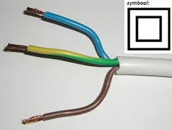
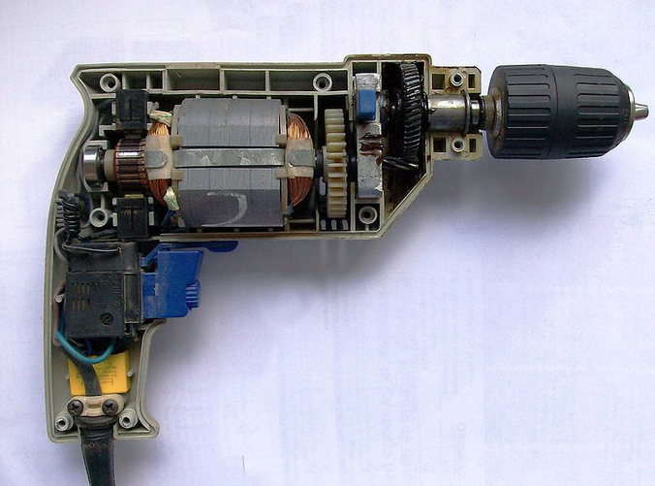
Veiligheid I
Isolatie
  Enkelvoudig
  Dubbele isolatie
    Symbool:

Slide 16
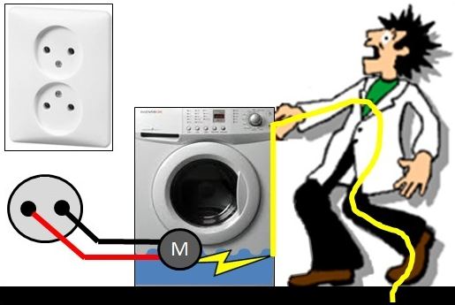
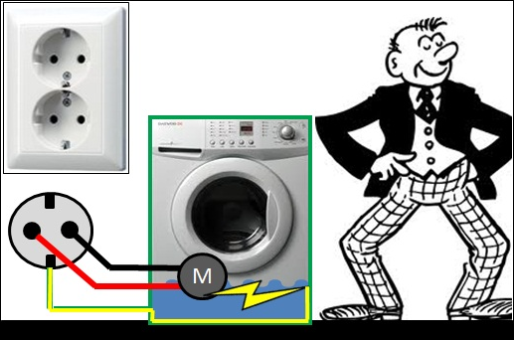
Veiligheid II
Aarding
  Is een verbinding van de uitwendige metalen delen van elektrische toestellen met de aarde
  DOEL:
    Bij een isolatiefout de kans op elektrocutie verkleinen

Slide 17
M
Goede aarding
Veel stroom
Weinig stroom
Slechte aarding
Minder stroom
Veel stroom
Geen aarding
Niets
Alles
17

Slide 18

Veiligheid III
Aardlekschakelaar
  Doel: de elektrische installatie onderbreken bij een te grote lek- of foutstroom
  Gevolg: beveiliging tegen onrechtstreekse aanraking van onder spanning staande delen
  Is geen beveiliging tegen overstroom of kortsluiting

Slide 19
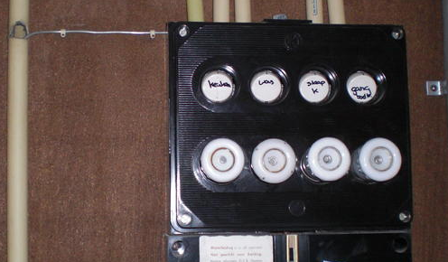
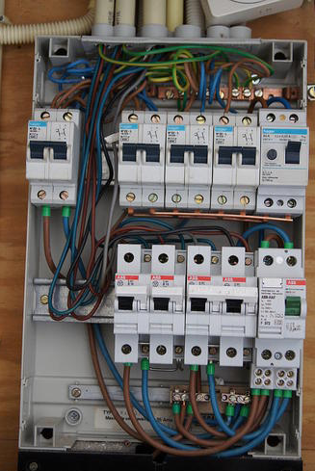
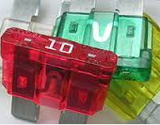
Veiligheid IV
ZEKERING - BEVEILIGINGSAUTOMAAT
  Doel: beveiliging tegen overbelasting (kleine overstromen) en kortsluiting (grote overstromen)
  Is geen beveiliging van de mens tegen elektrocutiegevaar!!
  Is een beveiliging van de installatie

Slide 20
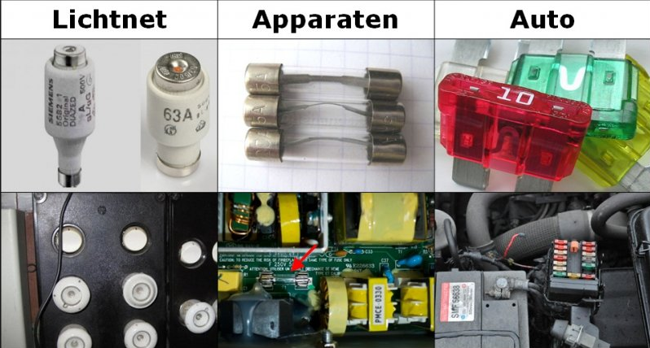

Slide 21
Veiligheid V
VEILIGHEIDSSPANNING
  Veiligheidsspanning is een spanning die zo laag is dat de aanraking ervan ongevaarlijk is
    Droge omstandigheden: 50V ~ of 120V=
    Zeer Lage VeiligheidsSpanning (ZLVS)
      12V= vochtige omgeving

Slide 22
STATISCHE ELEKTRICITEIT
Ontstaat bij wrijving tussen 2 NIET geleidende stoffen
  Mens: schrikreactie gevolg: val, …
  Installatie: vonkoverslag ontploffing

Slide 23
STATISCHE ELEKTRICITEIT
MOGELIJKE SITUATIES
  Lopen over nylon vloerbedekking
  Wrijven over kunststof
  Kleding die wrijft over menselijk lichaam
  Verfspuiten en gelijkaardige activiteiten
  Laden en lossen van poeder
  Pneumatisch transport van poeders en korrels in mengers en doseersluizen van weegbunkers
  Opstijgende gas- of dampbellen die turbulentie veroorzaken
  Stromen van olie door een leiding naar een tank
  Uitstromen uit leidingen
  Gebruik van drijfriemen

Slide 24

STATISCHE ELEKTRICITEIT
Hoe beperken?
  Antistatisch schoeisel en kledij dragen
  Aarding aanbrengen
  Equipotentiale verbindingen bij het overtappen en bij assemblage van elektronische toestellen
  Metaalvezels verwerken in het product
  De relatieve vochtigheid verhogen (>65%)
  Plaatselijk afzuiging (onder de onderste explosiegrens)

Slide 25
VOORBEELDVRAAG 1
Wat is het effect van een grotere spanning bij elektriciteit
  a) de weerstand tussen de contactpunten wordt kleiner
  b) de stroom die via het contact loopt is groter
  c) de stroom die via het contact loopt is kleiner
Antwoord:
  b

Slide 26
VOORBEELDVRAAG 2
Welke factor beïnvloedt de grootte van de stroom bij een stroomdoorgang door het lichaam?
  a) Het gewicht, hoe zwaarder de persoon des te groter de stroom
  b) De dikte van de huid: hoe dikker de huid des te groter de stroom
  c) Het aanrakingsoppervlak: hoe groter het aanrakingsoppervlak des te groter de stroom
Antwoord:
  c

Slide 27
VOORBEELDVRAAG 3
Vanaf welke lekstroom moet de aardlekschakelaar (differentieelschakelaar) op een werf de stroom onderbreken?
  a) 3 mA
  b) 30mA
  c) 75mA
Antwoord:
  b

Slide 28
VOORBEELDVRAAG 4
Tegen wat beschermt een automaat of zekering in een elektrische installatie?
  a) elektrocutie
  b) kortsluiting
  c) statische elektriciteit
Antwoord:
  b

